Slide 1
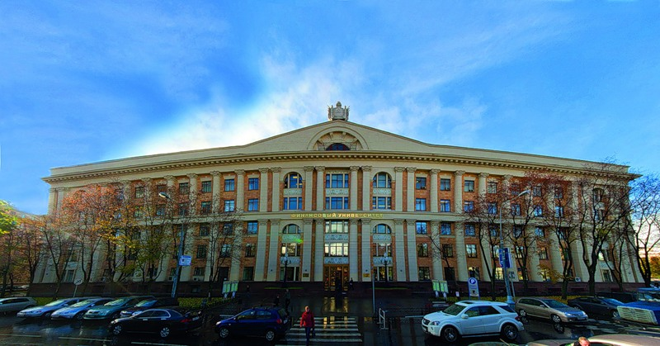
Смоленский филиал
кафедра «Математика, информатика и общегуманитарные науки»
Основная профессиональная ОБРАЗОВАТЕЛЬНАЯ программа
38.03.05 БИЗНЕС-ИНФОРМАТИКА, профиль «ИТ-менеджмент в бизнесе»

Slide 9
Направление 38.03.05 Бизнес-информатика срок обучения – 4,5 лет (заочная форма)

Slide 12
Основная профессиональная ОБРАЗОВАТЕЛЬНАЯ программа
38.03.05 «Бизнес-информатика»,
Профессиональные компетенции профиля «ИТ-менеджмент в бизнесе»
ПКП-1 - способность формировать цели, приоритеты и ограничения управления качеством ресурсов ИТ и изменение их по мере изменения внешних условий и внутренних бизнес-потребностей;
ПКП-2 - способность к управлению экономикой и финансами ИТ;
ПКП-3 - умение разрабатывать эффективные коммуникации между ИТ-персоналом и бизнес-пользователями;
ПКП-4 - способность организовать процесс управления изменениями информационной среды организации;
ПКП-5 - умение разрабатывать системы управления знаниями и компетенциями;
ПКП-6 - умение консультировать заказчиков по вопросам использования ИТ для трансформации бизнеса.

Slide 13
Основная профессиональная ОБРАЗОВАТЕЛЬНАЯ программа
38.03.05 «Бизнес-информатика», профиль «ИТ-менеджмент в бизнесе»
ПАРТНЕРЫ ПРОГРАММЫ:
Администрация Смоленской области,
Департамент инвестиционного развития Смоленской области,
Аппарат по защите прав предпринимателей Смоленской области
Сбербанк,
Россельхозбанк,
Ренессанс-банк,
Банк Восточный,
ЗАО «Амкор Электроникс»,
ИТ-компания «Виспер-Артс» и др.

Slide 14
Основная профессиональная ОБРАЗОВАТЕЛЬНАЯ программа
38.03.05 «Бизнес-информатика», профиль «ИТ-менеджмент в бизнесе»
Наши контакты:
г. Смоленск, пр. Гагарина, д.22
Кафедра «Математика и информатика»
E-mail: smolensk@fa.ru
Тел. 8 (4812) 35-88-99

Slide 15
Основная профессиональная ОБРАЗОВАТЕЛЬНАЯ программа
38.03.05 «Бизнес-информатика», профиль «ИТ-менеджмент в бизнесе»
Мы ждём вас!

